Slide 1
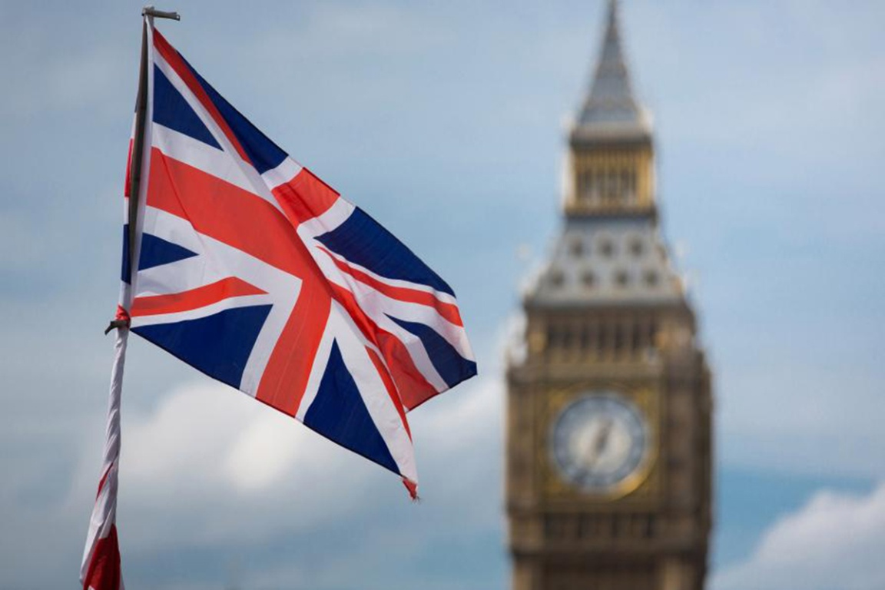
Творческий отчёт по проведению викторины по английскому языку «Путешествие в мир английского языка»
Выполнила: Кирпиченко А.В.,
преподаватель английского языка,
1-ой квалификационной категории.

Slide 2
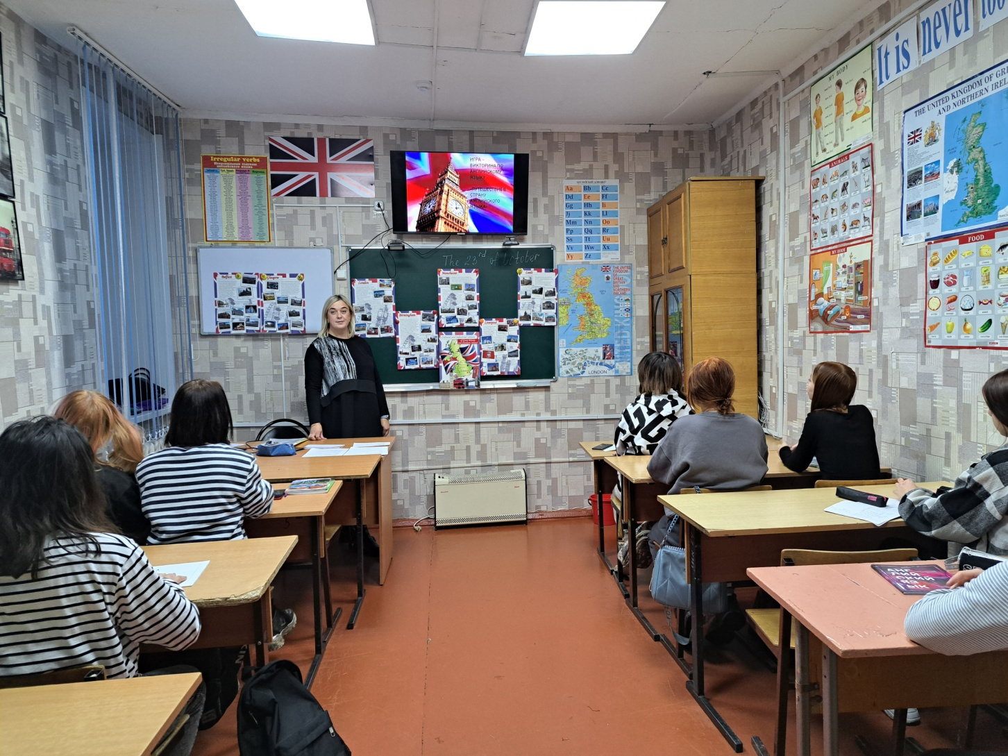
Викторина была проведена 23.10.2024г. в группе №15 по профессии 43.01.09
«Повар, кондитер», I курс

Slide 3
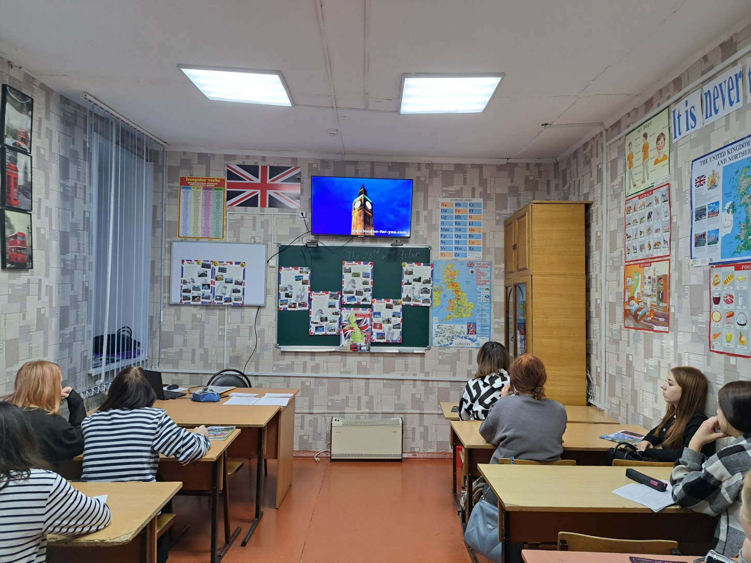
Целью данной викторины было формирование языковой компетенции на уроке английского языка, закрепление имеющихся знаний в области английского языка.
В начале викторины студенты просмотрели видеоролик
«Обзорная экскурсия по Лондону»

Slide 4
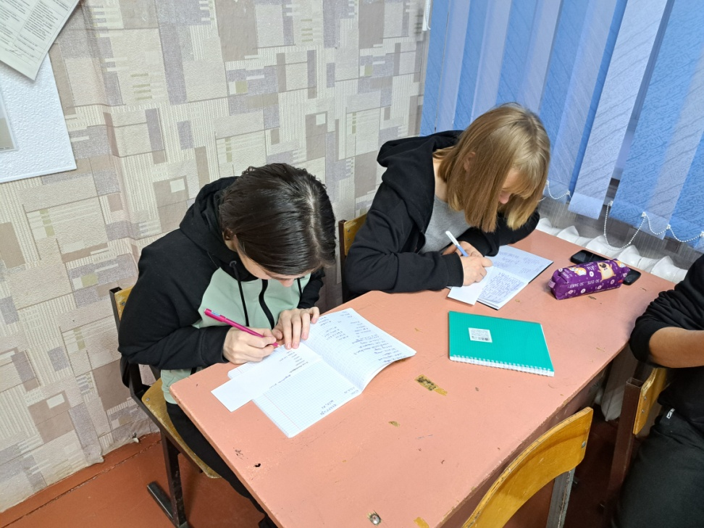
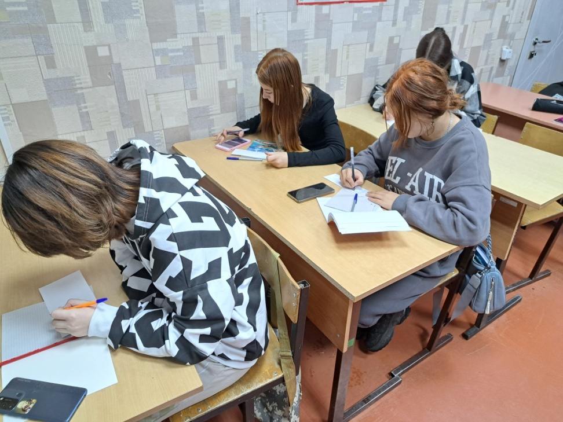
Было проведено несколько туров: «Блиц – опрос», «Расшифруй», «Лучший чтец», «Знаток пословиц и поговорок», «Я знаю английский», «Лишнее слово», «Допиши пропущенные буквы».

Slide 5
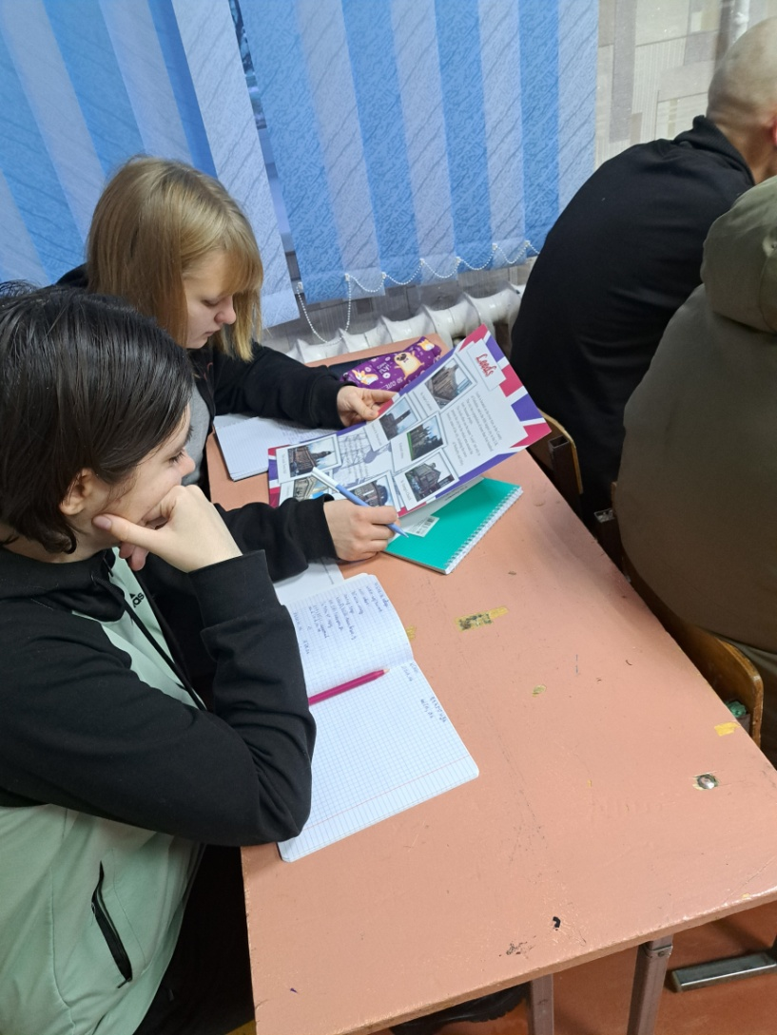
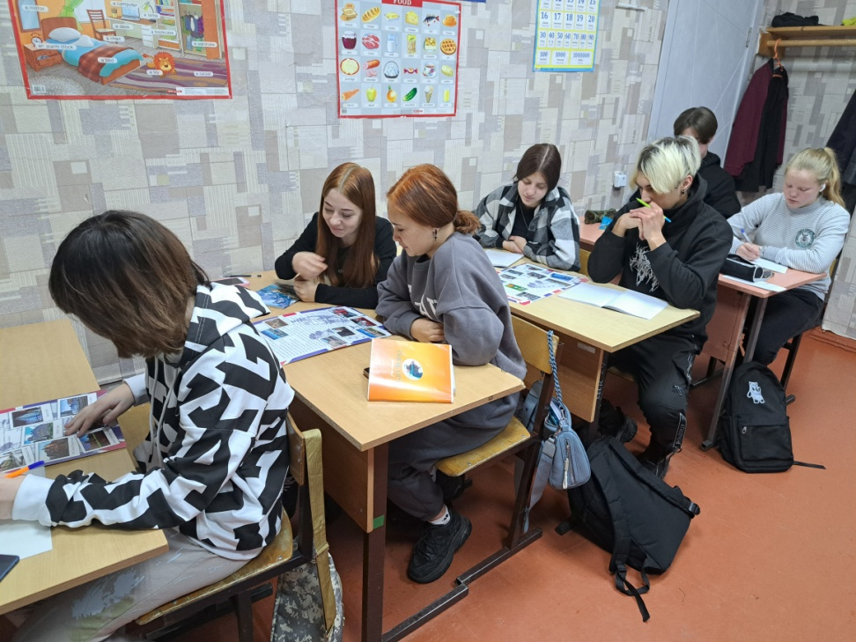
Студентами были переведены тексты про главные города Великобритании и Северной Ирландии

Slide 6
Студенты активно включились в работу.
Результаты викторины совпали с поставленной целью.
Я полагаю, что все учащиеся получили дополнительные знания и умение соревноваться.

